Slide 1
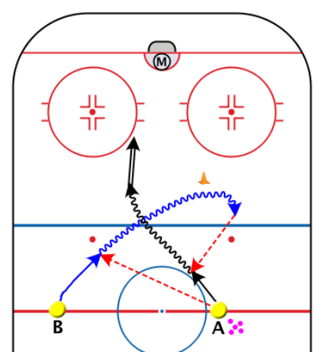

Ispass 1
P09 Rimbo 2021
F09-11 tränar på andra halvan
Uppvärmning 15 minuter
  Följa John
  Passa 2&2, tränare stör
Block 1 20 minuter
  Skridskoteknik: Humlan, C-skär inner, C-skär ytter, ta sig fram med en skridsko
  Bandyvevare mot kortsidan
  Ev. separat målvaktsträning
Block 2 20 minuter
  Urvändning med avslut
Match 25 minuter
Helplan med det andra laget?
  Urvändning med avslut

Slide 2
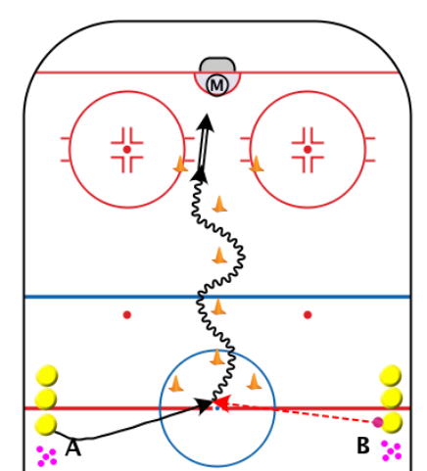

Ispass 2
P09 Rimbo 2021
P10 tränar på andra halvan
Uppvärmning 15 minuter
  Hinderbana
Block 1 20 minuter
  Klubbteknik med avslut III
Match 45 minuter
Helplan med det andra laget?
  Klubbteknik med avslut III

Slide 3
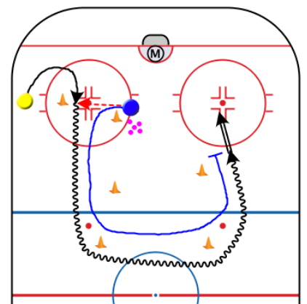

Ispass 3
P09 Rimbo 2021
P11 tränar på andra halvan
Uppvärmning 15 minuter
  Följa John
  Passa 2&2, tränare stör
Block 1 20 minuter
  Skridskoteknik: Humlan, C-skär inner, C-skär ytter, ta sig fram med en skridsko
  Bandyvevare mot kortsidan
  Ev. separat målvaktsträning
Block 2 20 minuter
  En mot en
Match 25 minuter
Helplan med det andra laget?
  En mot en

Slide 4
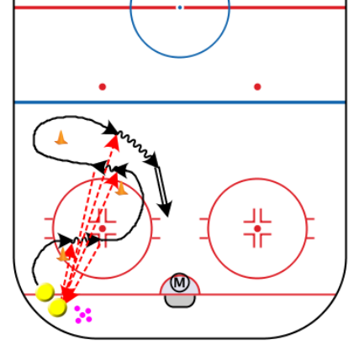

Ispass 4
P09 Rimbo 2021
P11 tränar på andra halvan
Uppvärmning 15 minuter
  Hinderbana
Block 1 20 minuter
  Åka i rektangel med visselblåsning
  Apan i mitten
  Ev. separat målvaktsträning
Block 2 20 minuter
  Skridskor, pass och skott III
Match 25 minuter
Helplan med det andra laget?
  Skridskor, pass och skott III

Slide 5
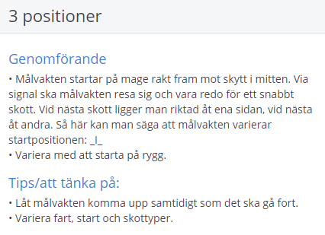
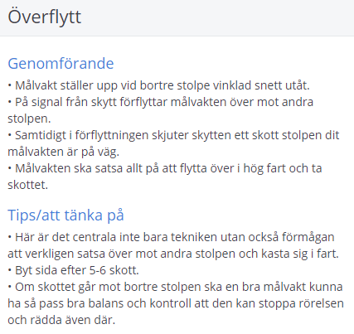
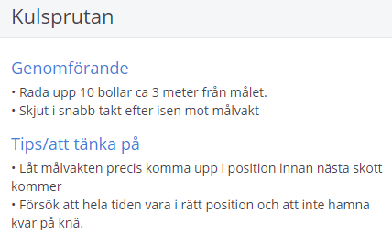
Målvaktsövningar
P09 Rimbo 2021
Tips från Ola:
En målvakt kan också användas för att rulla ut boll i en utespelarövning. Då tränas det på att sätta igång spelet. En utespelare kan hämta bollen hos målvakten som får öva på att släppa bollen nära isen så att bollen blir lätt att ta emot för utespelaren.

Slide 6
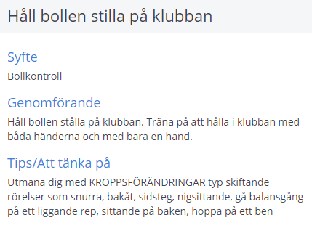
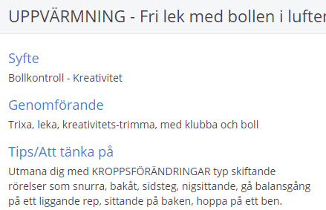
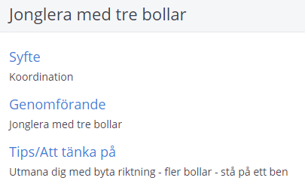
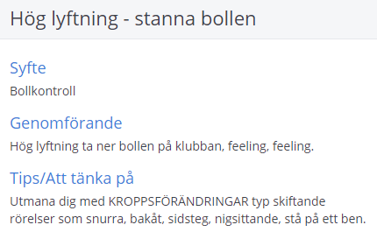
Vid skottrampen
P09 Rimbo 2021

Slide 7
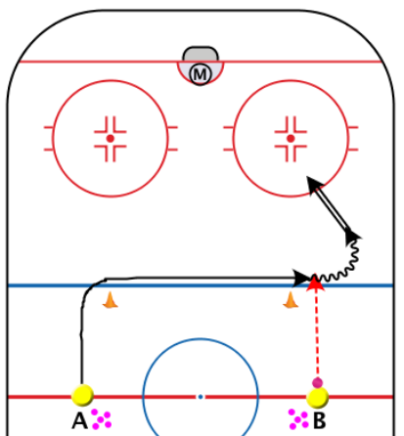

Reservövning 1
P09 Rimbo 2021
  Boxen

